Slide 1
Projeto de BigData
Julio Sales
Mácio Matheus
Victor Outtes

Slide 2








Arquitetura
MASTER NODE
HTTP

Slide 3


Previsão de Fechamento das Ações do Google
Série histórica do papel GOOG (Alphabet Inc.)
https://finance.yahoo.com/quote/GOOG/history?p=GOOG
Exportação como CSV
Adicionado no cluster (hadoop)

Slide 4
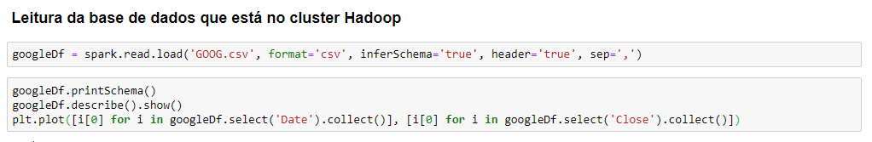
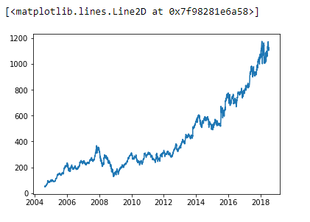
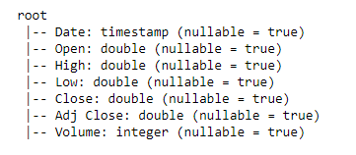
Previsão de Fechamento das Ações do Google

Slide 5
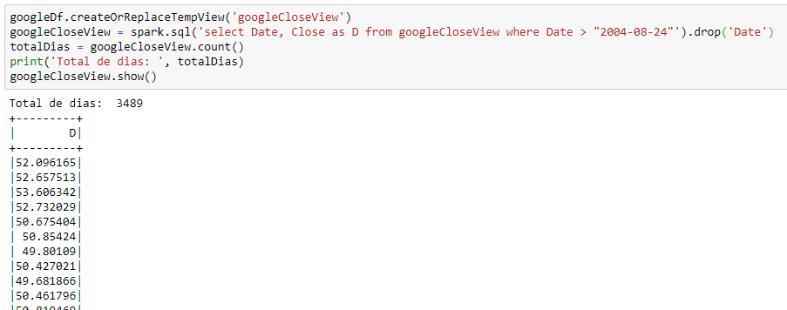
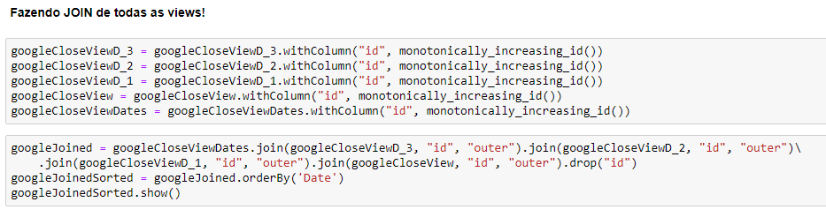
Previsão de Fechamento das Ações do Google

Slide 6
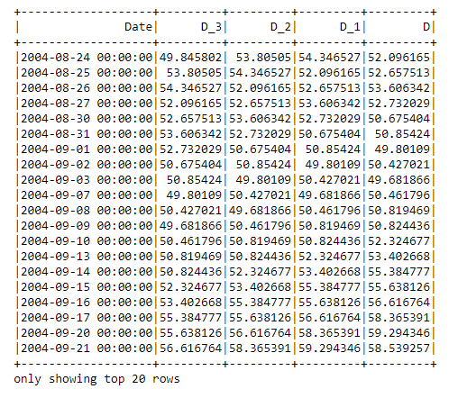
Previsão de Fechamento das Ações do Google

Slide 7
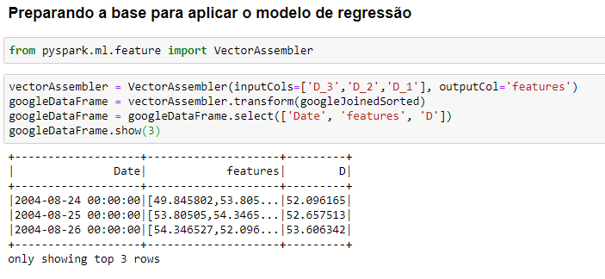
Previsão de Fechamento das Ações do Google

Slide 8
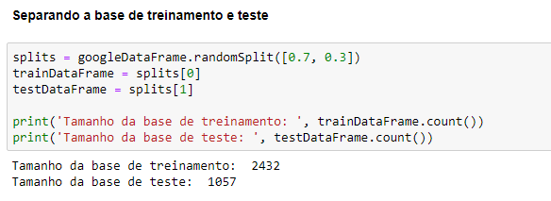
Previsão de Fechamento das Ações do Google

Slide 9
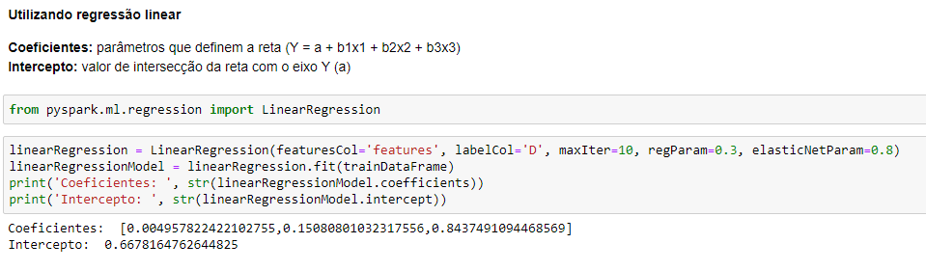
Previsão de Fechamento das Ações do Google

Slide 10
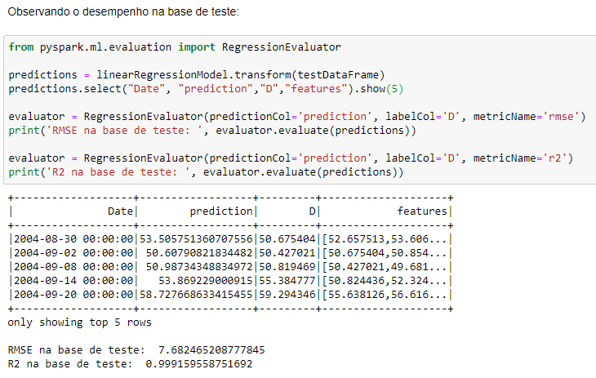
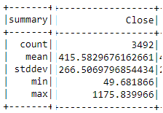
Previsão de Fechamento das Ações do Google

Slide 11
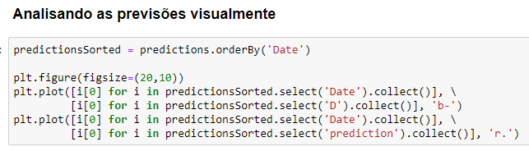
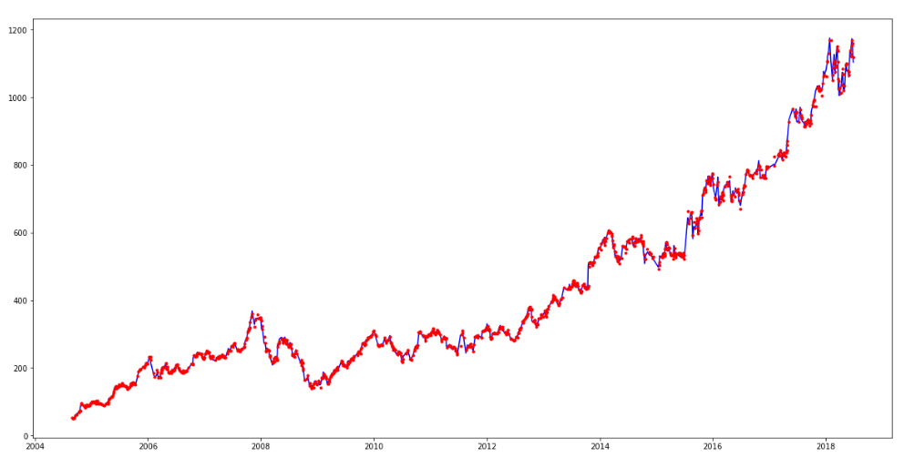
Previsão de Fechamento das Ações do Google

